Slide 1
Regresión logística
Bibliografía:
Chaterjee, S.; Hadi, A.; Price, B. “Regression Analysis by Example”. Wiley (Introductoria)
Montgomery, Peck y Vining. “Introducción al Análisis de Regresión Lineal” (Introductoria)
Hosmer, D.; Lemeshow, S.(2000). “Applied logistic regression” (Wiley Series in Probability)
Agresti, A. (2007) “An introduction to categorical data analysis”. Wiley.

Slide 2
Resumen
Factores de riesgo: asociación de variables dicotómicas. RR y OR
Regresión logística
Interpretación de los coeficientes
Estimación MV
Inferencia en el modelo RL: significación de variables, IC, comparación de modelos.
Medidas de ajuste: R^2, test de Hosmer-Lemeshow
etc…..
Silvia N. Pérez

Slide 3
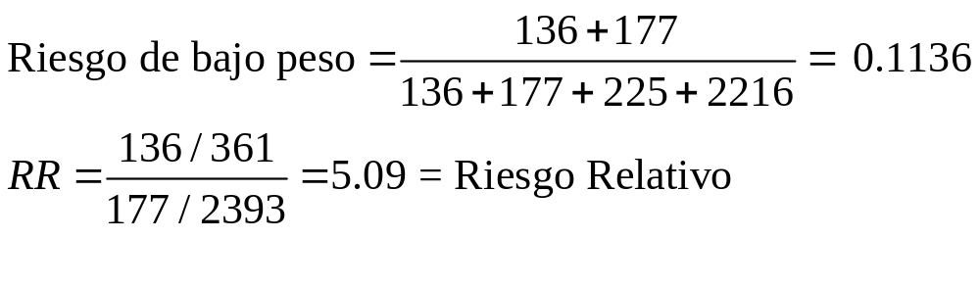
¿Cómo identificamos factores de riesgo?
E: el bebé presenta bajo peso
F: madre fuma
 |  | Bajo peso
 |  | Si | No
Tabaquismo madre | Si | 136 | 225
 | no | 177 | 2216
361
2393
Una opción: evaluar riesgos
Silvia N. Pérez

Slide 4
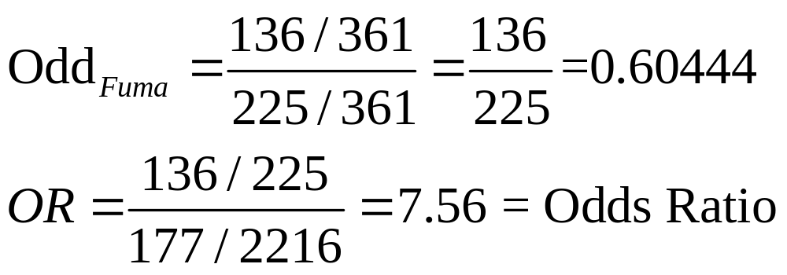
¿Cómo identificamos factores de riesgo?
E: el bebé presenta bajo peso
F: madre fuma
 |  | Bajo peso
 |  | Si | No
Tabaquismo madre | Si | 136 | 225
 | no | 177 | 2216
Otra opción: evaluar chances
Silvia N. Pérez

Slide 5
¿Cómo identificamos factores de riesgo?
 |  | Efecto presente?
 |  | 1 = si | 0 = no
Factor presente? | 1 = si | a | b
 | 0 = no | c | d
Si la tabla corresponde frecuencias observadas, usamos estas para estimar el riesgo de padecer la enfermedad si está presente el factor de riesgo versus si no lo está. Esto corresponde al Riesgo Relativo.
También puede verse la chance de enfermarse versus no enfermarse entre los que presentan el factor de riesgo versus los que no. Esto es el Odds Ratio
Silvia N. Pérez

Slide 6
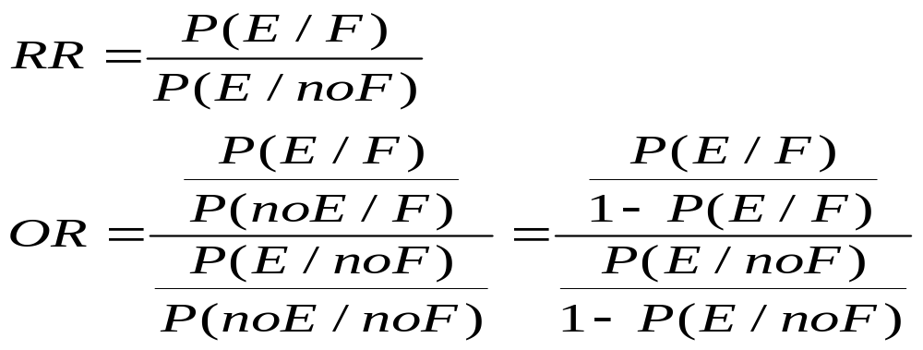
Asociación de variables dicotómicas basadas en razones
  Riesgo relativo (RR):
    Compara la incidencia entre los que tienen factor de riesgo y quienes no lo tienen.
    Razón de chance, oportunidad relativa,…, Odds ratio (OR)
    Compara chances de los que tienen factores vs los que no
Silvia N. Pérez

Slide 7
Odds y Odds Ratios
RR no se aplica en estudios de caso-control. OR sí.
OR = RR*[P(noE/noF) / P(noE/F)]
¿Cómo interpretarlos?
Odds ratio: OR =1 significa que F no es factor de riesgo.
OR > 1 significa que F es un ‘factor dañino’ (depende del contexto).
OR < 1 significa que F es un ‘factor de protección’
Los Odds toman valores de 0 a +infinito, luego log(Odd) puede tomar cualquier valor real y puede modelarse (y hacer inferencia sobre estos).
Silvia N. Pérez

Slide 8
Limitaciones
Este enfoque permite sólo 2 categorías.
No permite trabajar con varios factores.
No permite variables independientes (factores) continuas.
La respuesta a esto es la modelización de ODDS mediante una función de la(s) variable(s) independiente(s).
Silvia N. Pérez

Slide 9
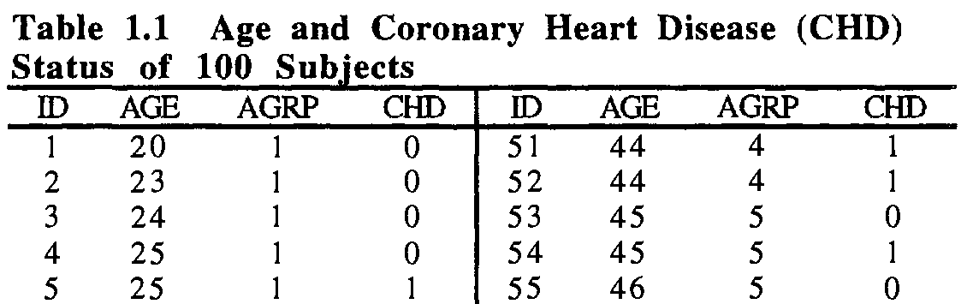
Ejemplo (H-L): Porqué no modelar la relación para una variable respuesta dicotómica con regresión?
Silvia N. Pérez

Slide 10
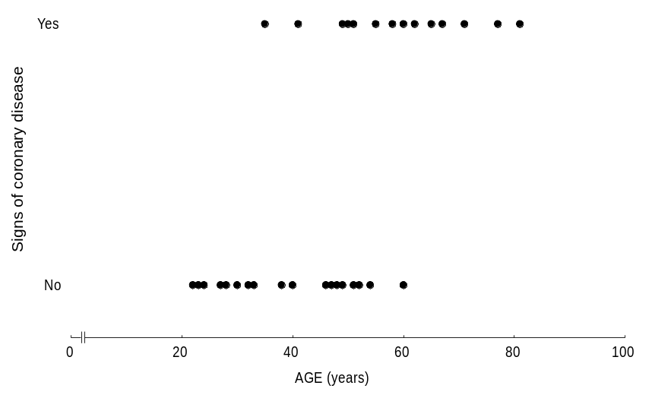
Ejemplo (H-L, tabla1.1):
¿Porqué no modelar la relación para una variable respuesta dicotómica con regresión?
Silvia N. Pérez

Slide 11
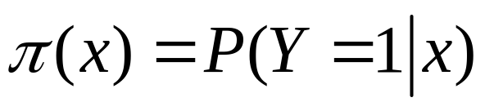
Ejemplo (H-L)
Definamos la variable Y como indicadora de presencia de Efecto (en el ejemplo sería: incidente coronario).
Esto es, Y=1 indica Efecto
Entonces, la probabilidad de presentarse el efecto para determinado valor de x (edad) es
Se propone entonces modelar esta probabilidad.
Silvia N. Pérez

Slide 12
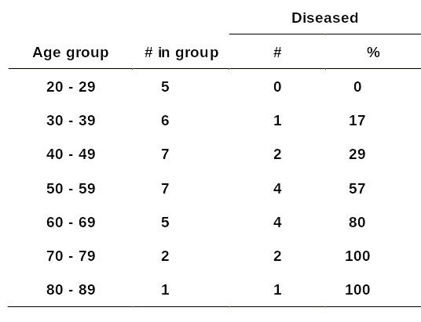
Ejemplo (H-L):
Porcentaje (%) de enfermos en cada grupo etario
% enfermos
del total del nivel de edad
Niveles
del factor edad
4/7 = 0.57
Silvia N. Pérez

Slide 13
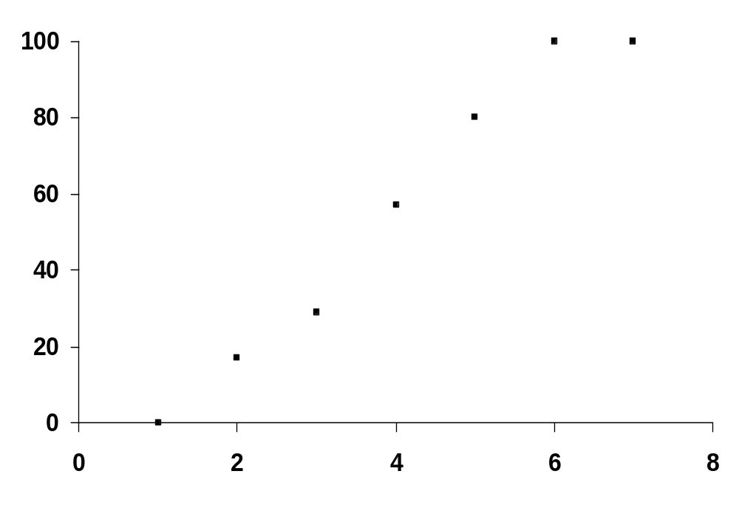
Ejemplo (H-L):
El gráfico sugiere que estas proporciones pueden modelarse con una función particular.
% enfermos
Edad agrupada
Silvia N. Pérez

Slide 14
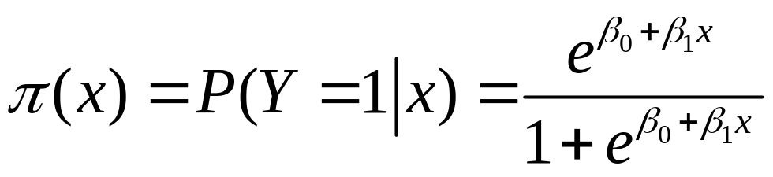
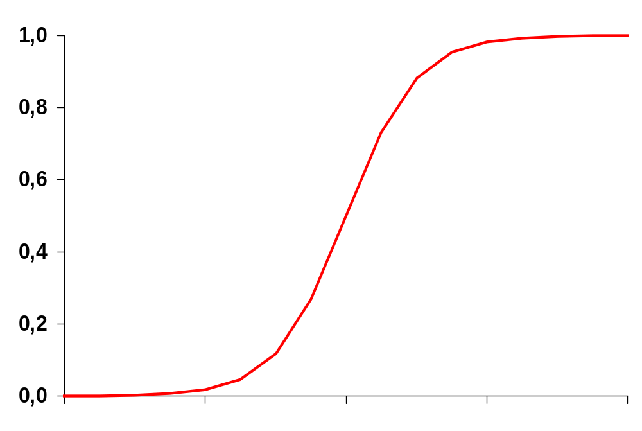
Un modelo posible: Función Logística
Probabilidad de Y=1
x
Silvia N. Pérez

Slide 15
Características de la función logística
Es monótona (creciente ó decreciente), dependiendo del signo de β1
Es casi lineal en el rango donde π(x) está entre 0.2 y 0.8 y gradualmente se acerca a 0 ó 1 en los límites del rango de x
π(x) = 0.5 cuando x = -β₀ /β₁ (para 1 regresor)
Silvia N. Pérez

Slide 16
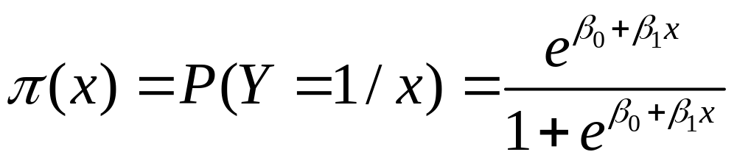
Modelo de Regresión Logística simple
Se propone modelar la probabilidades condicionales mediante una función logística.
Silvia N. Pérez

Slide 17
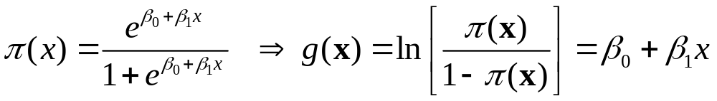
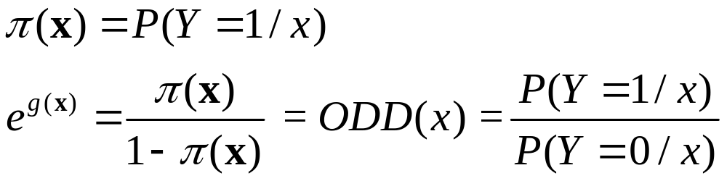
Transformación logit
logits
Esto es, si
entonces
Lo que corresponde a probabilidad de respuesta positiva / prob de respuesta negativa en un cierto nivel x del factor.
Silvia N. Pérez

Slide 18
Observaciones
El ajuste se hace modelando los “logits” = g(x)
Y/x es una variable aleatoria Bernoulli con p= π(x)
En Regresión lineal : Y = E(Y/x) + ε, con ε∼N(0;σ²). ¿Supuestos?
En Regresión Logística: los errores son dicotómicos con probabilidades π(x) y (1-π(x)). ¿Supuestos?
Silvia N. Pérez

Slide 19
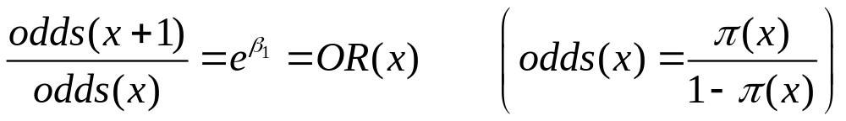
Interpretación de los Coeficientes
e^{β} representa el cambio en los odds al incrementar x en 1 unidad.
Si β1 = 0, x no tiene efecto sobre Y (e^{β}=1), o sea la chance es la misma en cualquier nivel de x.
If β1 > 0 , la chance de ocurrir Y=1 crece con x (e^{β}>1)
If β1 < 0 , la chance de ocurrir Y=1 decrece con x (e^{β}<1)
Silvia N. Pérez

Slide 20
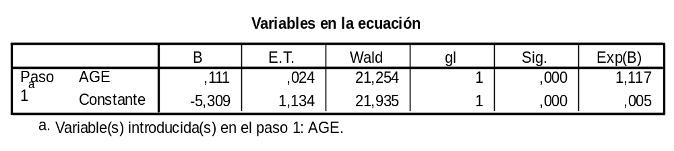
Ejemplo 1 (H-L):
Los datos dan la edad en años (AGE) y presencia/ausencia de evidencia de enfermedad coronaria (CHD) para 100 personas seleccionadas para participar en el estudio.
El modelo logístico ajustado corresponde a la siguiente tabla:
Silvia N. Pérez

Slide 21
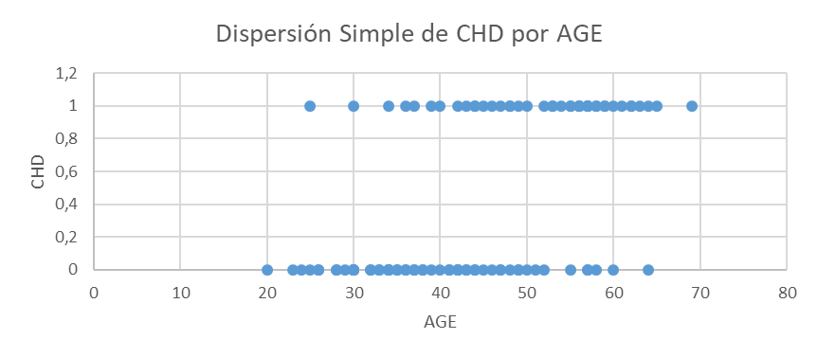
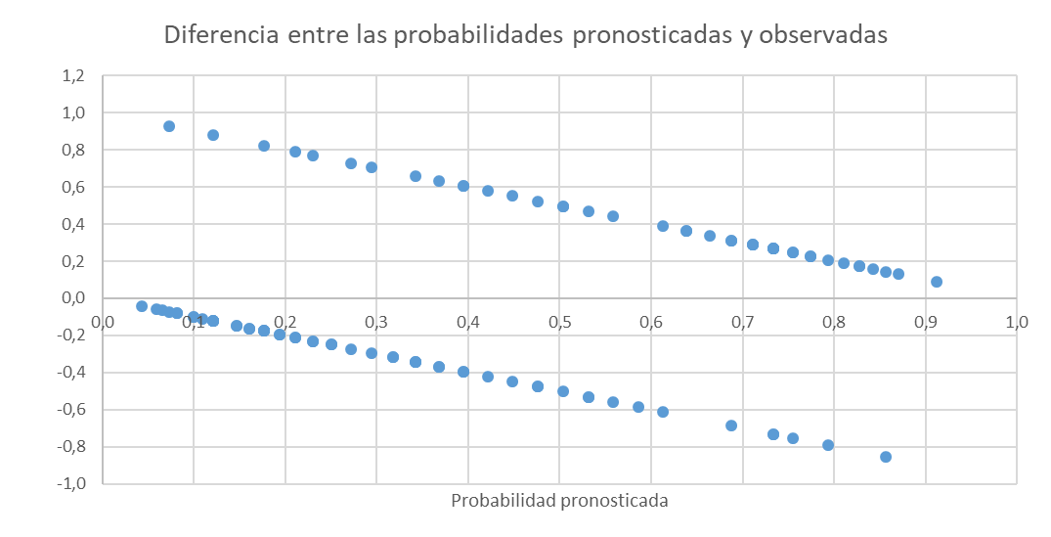
Ejemplo 1 (H-L):Cómo son los residuos?
Silvia N. Pérez

Slide 22
Ejemplo 2
X: horas de asistencia a programas de educación vial
Y: responsable de accidente de tránsito?
 |  | B | E.T. | Wald | gl | Sig. | Exp(B)
 | x | -,363 | ,051 | 51,071 | 1 | ,000 | ,695
 | Constante | 7,925 | 1,244 | 40,611 | 1 | ,000 | 2764,595
Silvia N. Pérez

Slide 23
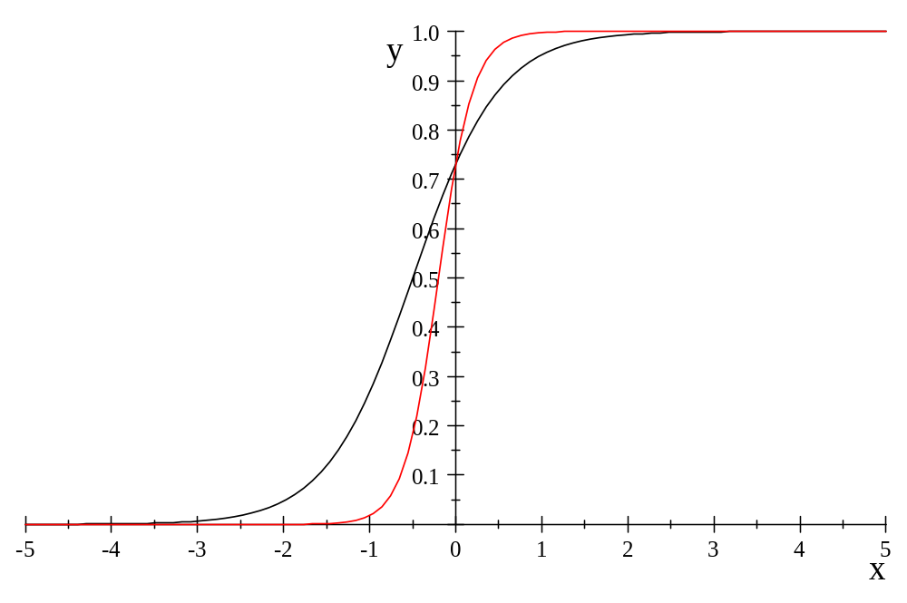
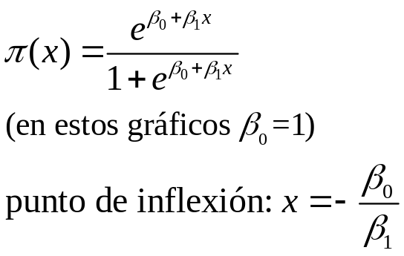
Cómo cambia la curva logística cuando crece β?
β1 = 10
β1 = 2
β1 =0.5
Silvia N. Pérez

Slide 24
Regresión logística Múltiple
Bibliografía:
Chaterjee, S.; Hadi, A.; Price, B. “Regression Analysis by Example”. Wiley (Introductoria)
Montgomery, Peck y Vining. “Introducción al Análisis de Regresión Lineal” (Introductoria)
Hosmer, D.; Lemeshow, S.(2000). “Applied logistic regression” (Wiley Series in Probability)
Agresti, A. (2007) “An introduction to categorical data analysis”. Wiley.

Slide 25
Resumen
Regresión logística múltiple
Interpretación de los coeficientes
Estimación MV
Inferencia en el modelo RL: significación de variables, IC, comparación de modelos.
Medidas de ajuste: R^2, test de Hosmer-Lemeshow
Métodos de selección de variables
Medidas Diagnósticas en RL
RL para clasificación
Silvia N. Pérez

Slide 26
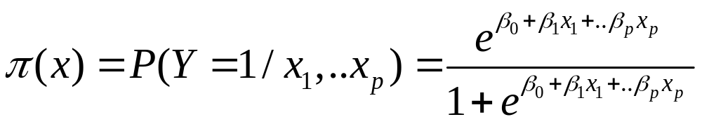
Modelo de Regresión Logística múltiple
Se propone modelar la probabilidades condicionales mediante una función logística. Para el caso de p predictores sería:
Silvia N. Pérez

Slide 27
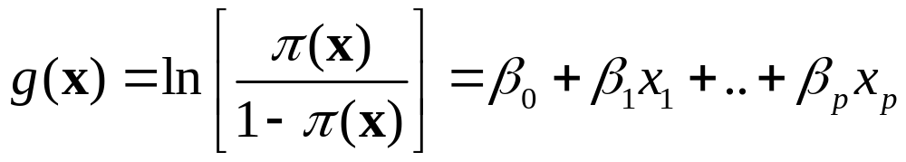
Transformación logit
Esto es
ODD(x) = probabilidad de respuesta positiva / prob de respuesta negativa en un cierto nivel x de factores.
Silvia N. Pérez

Slide 28
Observaciones
Las variables predictoras pueden ser continuas o categóricas.
Los coeficientes β_{i} son interpretables.
Permiten ver cómo se incrementan los odds ratios.
Qué predice el modelo logístico? Probabilidades! Y también.. la media de la variable Y.
Silvia N. Pérez

Slide 29

Interpretación de los Coeficientes
  En RLM, los coeficientes muestran el cambio en la respuesta media por cada aumento de una unidad en la variable predictora (manteniendo las demás constantes)
  En R Logística, la relación es
Silvia N. Pérez

Slide 30
Interpretación de los Coeficientes
e^{β} representa el cambio en los odds al incrementar x en 1 unidad, dejando las demás variables predictoras fijas.
Si βi = 0, xi no tiene efecto sobre Y (e^{β}=1), o sea la chance es la misma en ambos niveles de Y.
If βi > 0 , la chance de ocurrir Y=1 crece con xi (e^{β}>1)
If βi < 0 , la chance de ocurrir Y=1 decrece con xi (e^{β}<1)
Silvia N. Pérez

Slide 31
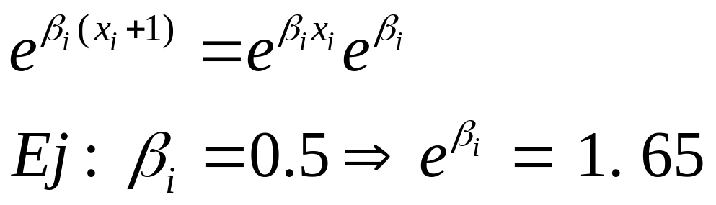
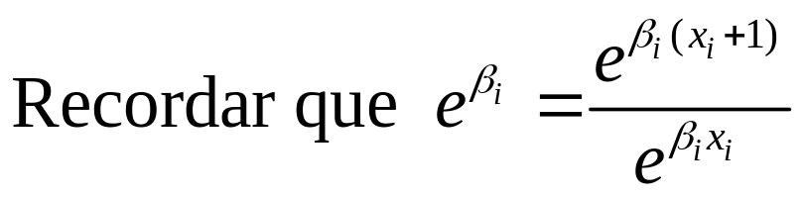
Interpretación de los coeficientes
Si βi = 0, xi no tiene efecto sobre el OR (no es factor de riesgo)
Si βi ≠ 0,
Entonces un cambio de 1 unidad en x aumenta un 65% el Odd (aumenta la chance de tener enfermedad respecto a no tenerla)
Silvia N. Pérez

Slide 32
Ejemplo (demencia.v1)
En el estudio de factores de riesgo asociados con Alzheimer se quiere determinar si los incidentes de demencia pueden relacionarse con el consumo de vino y otras variables: AGE (edad en años), WINE (consumo de vino: 0= no consume; 1= si), MMSE (mini-mental, examen de estado mental, con puntaje de 0 a 30) y T3DEMEN (incidentes de demencia: 1=sí; 0=no).
VAR | DESCRIPCIÓN | TIPO
AGE | Edad en años | Escalar
WINE | Consumo de Vino (Si/No) | Categórica
MMSE | Examen de Estado Mental | Escalar
HIGHBP | Presión Diastólica | Categórica
T3DEMEN | Incidentes de demencia | Categórica
Silvia N. Pérez

Slide 33
Ejemplo
Ajustando el modelo con SPSS resulta:
 |  | B | E.T. | Wald | gl | Sig. | Exp(B) | I.C. 95% para EXP(B)
 |  |  |  |  |  |  |  | Inferior | Superior
Paso 1ª | AGE | ,113 | ,029 | 15,007 | 1 | ,000 | 1,120 | 1,058 | 1,186
 | MMSE | -,302 | ,052 | 34,150 | 1 | ,000 | ,739 | ,668 | ,818
 | WINE | -1,315 | ,727 | 3,275 | 1 | ,070 | ,268 | ,065 | 1,116
 | Constante | -2,181 | 2,756 | ,626 | 1 | ,429 | ,113
a. Variable(s) introducida(s) en el paso 1: AGE, MMSE, WINE.
Silvia N. Pérez

Slide 34
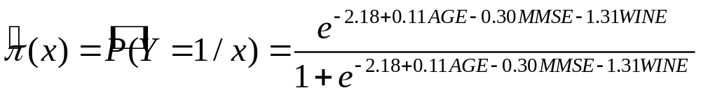
Ejemplo
El modelo ajustado es
a)¿Cuál es el modelo ajustado para el grupo que no consume vino?
b)¿Qué significa el coeficiente de AGE en cada grupo? Es el mismo?
¿Qué cambia en cada uno?
Silvia N. Pérez

Slide 35
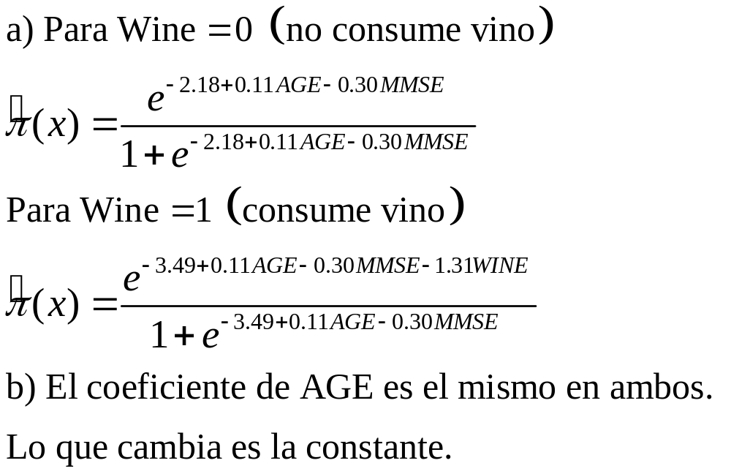
Rtas:
Silvia N. Pérez

Slide 36
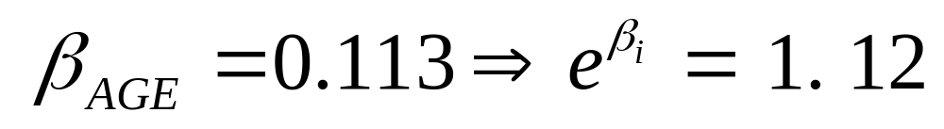
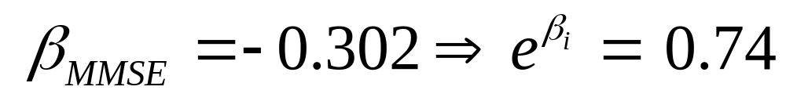
Interpretación de los coeficientes
Esto dice que por cada año aumenta un 12% el Odd (aumenta la chance de tener incidentes de demencia respecto a no tenerlos)
Esto dice que por cada punto extra en el examen MMSE disminuye un 26% el Odd (disminuye la chance de tener incidentes de demencia respecto a no tenerlos)
Silvia N. Pérez

Slide 37
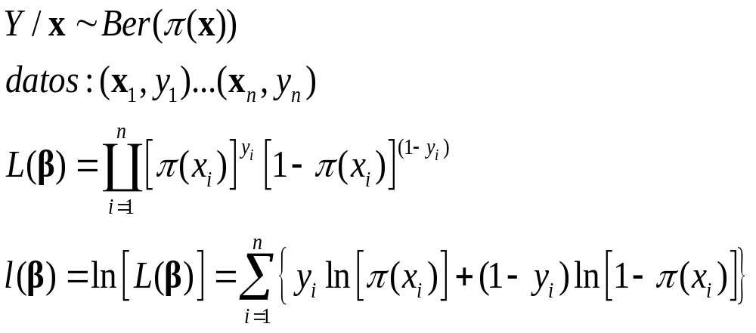
Ajustando el modelo logístico:
¿cómo estimamos los coeficientes?
En RLM: estimación de mínimos cuadrados (o MV)
En Regresión Logistica: Estimación por Máxima verosimilitud.
Silvia N. Pérez

Slide 38
Cálculo de los estimadores Máximo Verosímiles
Para hallar los estimadores MV derivamos logL(β) e igualamos a 0, y resolvemos la ecuación….pero en este caso no hay solución analítica!
Se aplican métodos iterativos, el más usado es Newton-Raphson.
Resultados
  Maximum Likelihood Estimates (MLE) los β’s
  Estimación de probabilidades de Y para un xi dado (esto es, estimo π(xi))
Silvia N. Pérez

Slide 39
Pruebas de significatividad de los coeficientes
¿El modelo que incluye a la variable en cuestión nos dice más acerca de la variable respuesta que el modelo que no incluye a esa variable?
En general, respondemos comparando los valores observados de la respuesta con los predichos por cada uno de los dos modelos, con y sin la variable en cuestión.
Silvia N. Pérez

Slide 40
En regresión la comparación de los valores observados y predichos está basada en sumas de cuadrados:
SSReg = SST - SSErr
En regresión logística la comparación de los valores observados y predichos está basada en la
log-likelihood (log de la verosimilitud)
Silvia N. Pérez

Slide 41
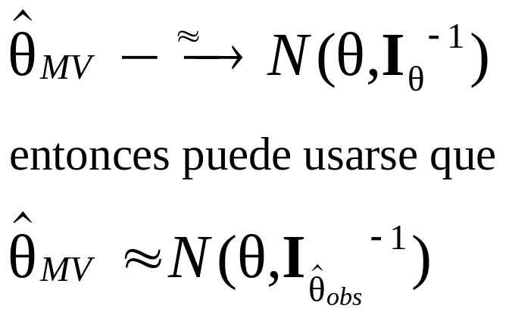
Repaso 1: propiedades de los estimadores MV
Los estimadores MV son asintóticamente insesgados y consistentes.
Permiten estimar una función del parámetro usando el EMV de este (propiedad de invariancia).
Para muestras grandes puede asumirse que la distribución de cualquier estimador MV es Normal
Silvia N. Pérez

Slide 42
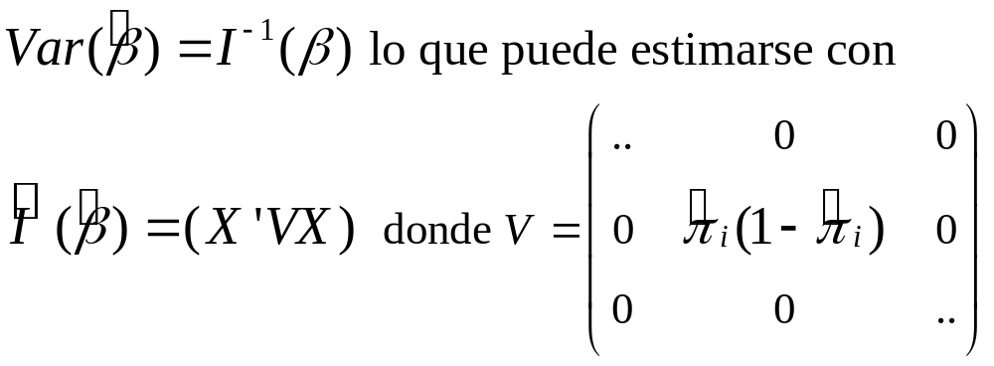
Distribución de los estimadores de los coeficientes
De las ecuaciones de verosimilitud se prueba que
Silvia N. Pérez

Slide 43
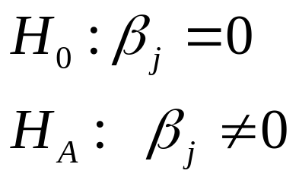
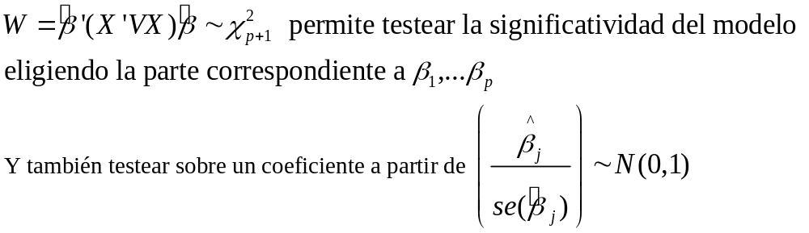
Test de Wald para significación de los coeficientes
El test tiene hipótesis
Basado en la normalidad asintótica de los estimadores MV se tiene que:
Silvia N. Pérez

Slide 44
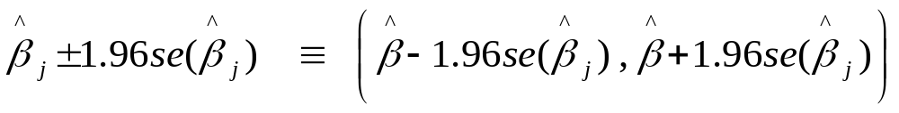
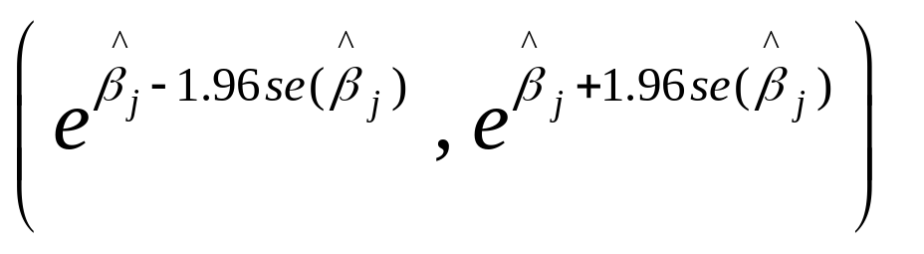
Intervalos de Confianza para los coeficientes y los odds
Basandonos en el estadístico de Wald, un IC para βj de nivel 95% es:
Y el correspondiente IC para el odd ratio (no es simétrico!) resulta ser:
Silvia N. Pérez

Slide 45
Repaso 2: Test de cociente de verosimilitudes
Si la estimación de parámetros se hace mediante Máxima Verosimilitud, se puede usar la distribución asintótica de los estimadores para hacer inferencia (test de hipótesis, intervalos de confianza).
Esto es lo que hace la prueba de Wald para regresión logística.
Otra posibilidad: test de cociente de verosimilitudes, o su derivado con deviancias.
Silvia N. Pérez

Slide 46
Análisis de Deviance
Se llama deviancia del modelo con parámetros θ a
Donde la verosimilitud está evaluada en el máximo para el conjunto de parámetros (del modelo de interés y del modelo saturado).
En regresión logística, ln Lsat =0
Ln=log
Silvia N. Pérez

Slide 47
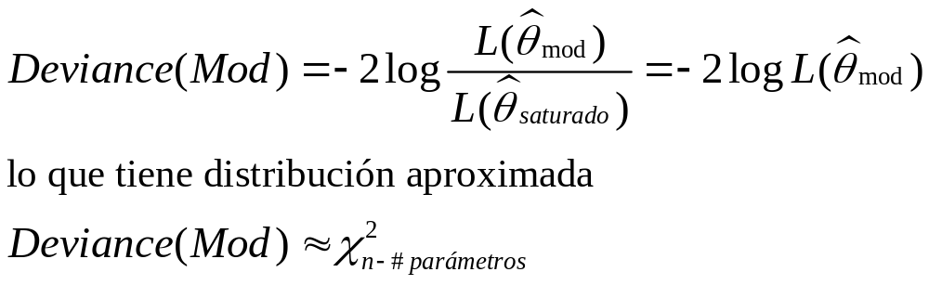
Análisis de Deviance
Para comparar modelos se usan tests de cocientes de verosimilitudes (LRT), o equivalentemente comparación de deviancias.
Silvia N. Pérez

Slide 48
Análisis de Deviance
Se utiliza para:
Testear la significancia del modelo
Testear la significatividad de una variable
Comparar modelos anidados en general
Silvia N. Pérez

Slide 49
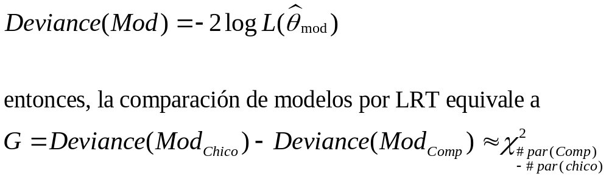
Comparación con deviancias
Para comparar modelos se compara deviancias entre ellos.
Silvia N. Pérez

Slide 50
Comparación con deviancias
- Para evaluar la significatividad del modelo se compara Dev(Modelo) con la deviancia del modelo “nulo”, esto es, con solo el término constante.
Para evaluar la significatividad de una variable se compara el modelo con y sin esta, utilizando las deviancies correspondientes.
Para comparar otros modelos, si son anidados, se usa la misma estrategia.
Silvia N. Pérez

Slide 51
Comparar modelos
Para comparar 2 modelos
  Log(odds) = α + β₁x₁ + β₂x₂ + β₃x₃ (modelo Comp)
  Log(odds) = α + β₁x₁ + β₂x₂ (modelo Chico)
G se distribuye aprox χ² con DF = nº parámetros extra en el modelo Completo.
  SPSS, por ejemplo, hace ‘pruebas ómnibus’ de este tipo para ver la significación de agregar una variable al modelo.
Silvia N. Pérez

Slide 52
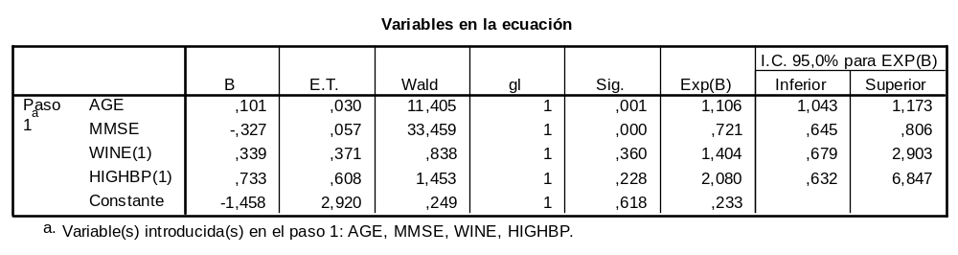
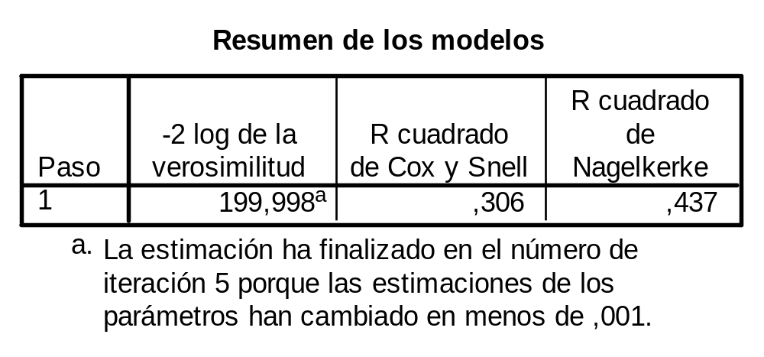
En el ejemplo de demencia: todas las variables
Silvia N. Pérez

Slide 53
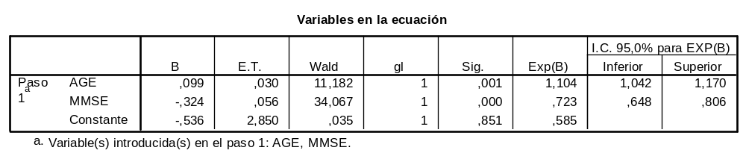
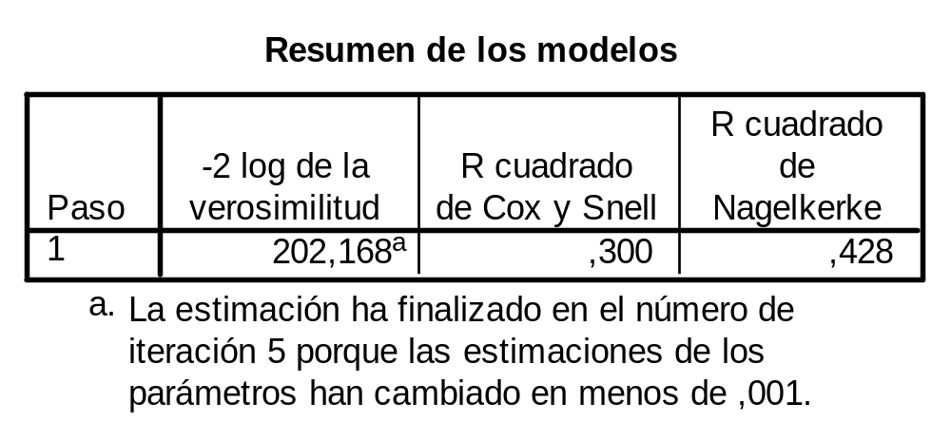
En el ejemplo de demencia: sólo con edad y MMSE
Silvia N. Pérez

Slide 54
Se quiere comparar los 2 modelos:
Log(odds) = α + β₁AGE + β₂MMSE + β₃WINE+ β₃HIGHBP
(modelo Completo)
Log(odds) = α + β₁AGE + β₂MMSE
(modelo Chico)
H0: modelo chico H1: modelo completo
  Se tiene:
  -2log(Lmod chico) – [-2log(Lmod completo) ] =
  = 202.16 –199.98 = 2.18
  Como la distribución de referencia es χ² con g.l. = 2,
  se tiene un p-valor = 0.33 lo que indica no rechazar la hipótesis nula (elegimos el modelo chico).
Silvia N. Pérez

Slide 55
Caso particular: prueba si el modelo es significativo
Equivalente al test F en regresión, podemos hacer test de cociente de verosimilitudes ó test de deviancias para decidir si:
  H0 : β1 = β2=…=0
  H1 : alguno distinto de 0
El estadístico G de comparación de deviancias se utiliza para testear la significatividad del modelo de p-regresoras, teniendo una distribución χ^2 con p g.l.
Silvia N. Pérez

Slide 56
En el ejemplo de demencia: significatividad del modelo con todas las variables
H0: modelo solo con Β0 H1: modelo completo
  Se tiene:
  -2log(Lmod chico) – [-2log(Lmod completo) ] =
  = 314.38-199.98 = 114.4
  Como la distribución de referencia es χ² con g.l. = 4,
  se tiene un p-valor = 0.0000000…
  lo que indica rechazar la hipótesis nula (el modelo es significativo).
Silvia N. Pérez

Slide 57
Ejemplo: (demencia.v2)
En el estudio de factores de riesgo asociados con Alzheimer se quiere determinar si los incidentes de demencia pueden relacionarse con el consumo de vino y otras variables:
VAR | DESCRIPCIÓN | TIPO
AGE | Edad en años | Escalar
WINE | Consumo de Vino | Categórica
MMSE | Examen de Estado Mental | Escalar
HIGHBP | Presión Diastólica | Categórica
T3DEMEN | Incidentes de demencia | Categórica
WINE = 0 ; 1 ; 2 (no consume ; hasta ¼ diario; 2 más de ¼ diario)
HIGHBP = 0 ; 1 (no ; si)
T3DEMEN = 0 ; 1 (no ; si)
Silvia N. Pérez

Slide 58
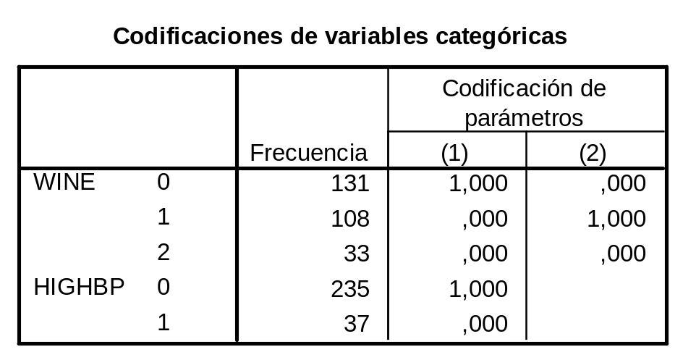
Incluímos todas las variables y codificamos las variables categóricas:
Silvia N. Pérez

Slide 59
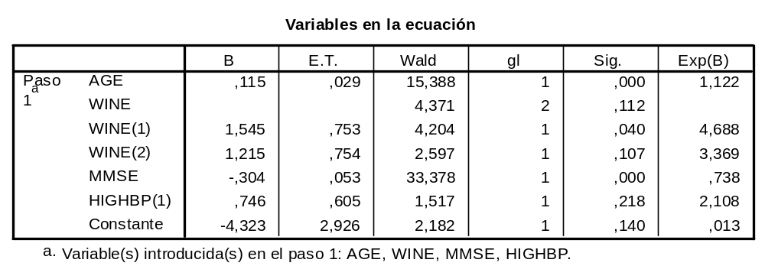
Escriba el modelo ajustado para los individuos que tienen alta presión (HIGHBP=1) y cada categoría de consumo de vino.
Interprete los coeficientes. Por ejemplo, el coef de WINE(1) da un valor
Exp(B) =4.68. ¿qué nos dice esto?
c) ¿Qué predice el modelo para una persona de 40 años que no toma vino, tiene presión alta y MMSE=20?
Silvia N. Pérez

Slide 60
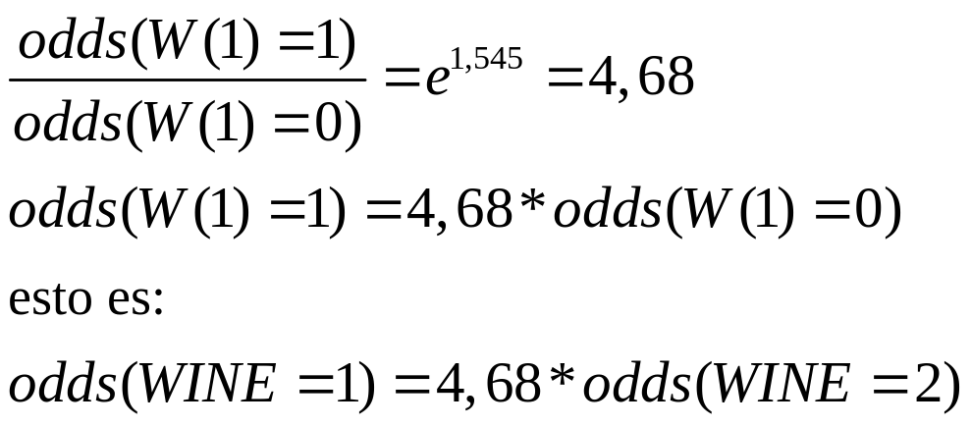
Analicemos el OR para W(1), el que se observa = 4.68. Este valor puede interpretarse igual para valores fijos cualesquiera de las otras variables, pero resulta de interés para el valor W(2) = 0.
Recordar que W(1)=1 y W(2) = 0 corresponden a WINE=0 y W(1)=0 y W(2) = 0 corresponden a WINE=2, con lo que la única relación de odds que tiene sentido se traduce en
Lo que dice que la chance de tener incidentes de demencia para los que consumen nada es casi 5 veces más que la chance para los que consumen mucho (>1/4).
Silvia N. Pérez

Slide 61
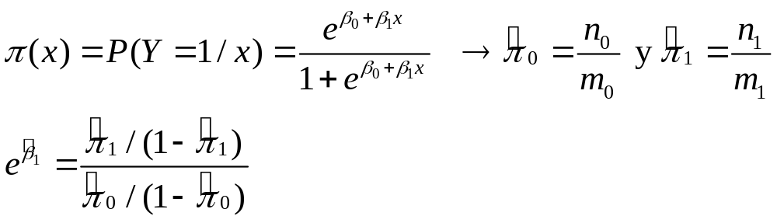
Regresión logística para tablas 2x2
y | X=0 | X=1
1 | n0 | n1
0
 | m0 | m1 | n=m0+m1
El modelo logístico se corresponde con la estimación de OR.
Silvia N. Pérez

Slide 62
Medidas resumen de ajuste
Se quiere comparar y con y^. ¿Qué sentido le damos a esto? Si hay patrones de covariables:
y | … | Nivel xj | …. | suma
1 |  | nj |  | n(1)
0
 |  | mj |  | n=total de casos
Si se tienen J patrones de covariables, J<<n, hay resultados asintóticos para testear el ajuste.
Silvia N. Pérez

Slide 63
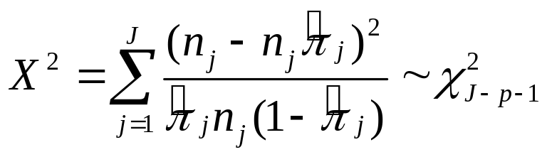
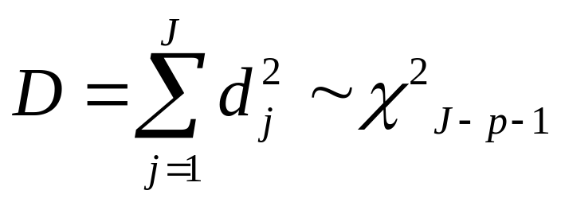
Estadísticos resumen χ2 Pearson y Deviance
Se quiere que las distancias sean chicas y la contribución sea no sistemática
Hay evidencia de mal ajuste cuando estos toman valores grandes.
Tienen comportamiento inestable cuando πj está cerca de 0 ó 1.
Pueden usarse cuando la cantidad de niveles de predictores J<<n .
D corresponde a un test de cociente de verosimilitudes (mod saturado con J parámetros versus mod ajustado). Cuando no aplican, H-L proponen otro test.
Silvia N. Pérez

Slide 64
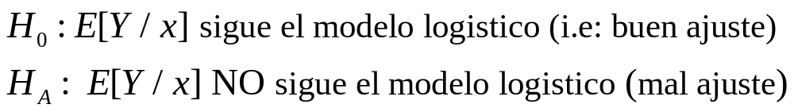
Test de bondad de ajuste de Hosmer- Lemeshow
Agrupa los datos en 10 grupos de igual tamaño, a partir de sus probabilidades estimadas. Luego compara las frecuencias observadas con las esperadas en cada partición (similar al estadístico de Pearson). Puede aplicarse con predictores continuos.
El estadístico se distribuye también χ2 con
g.l.= cantidad de grupos (10) – 2 = 8
Silvia N. Pérez

Slide 65
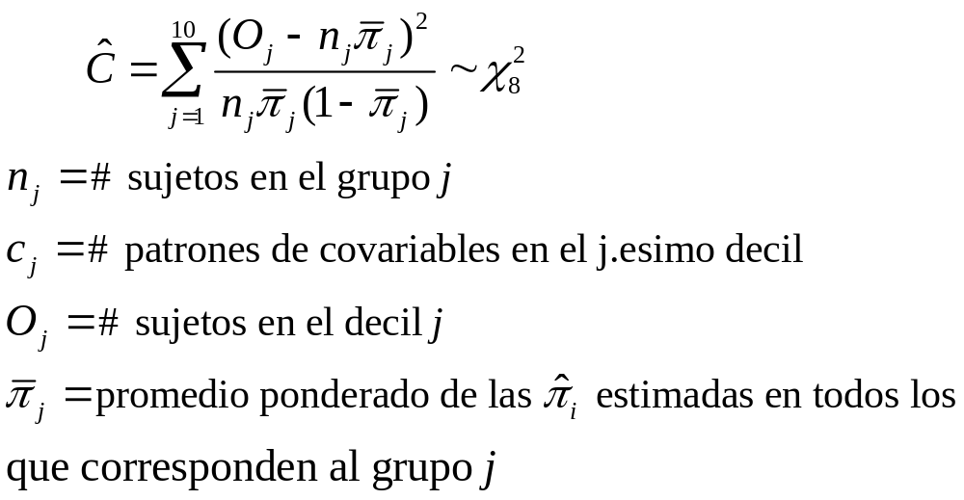
Estadístico de H-L
Silvia N. Pérez

Slide 66
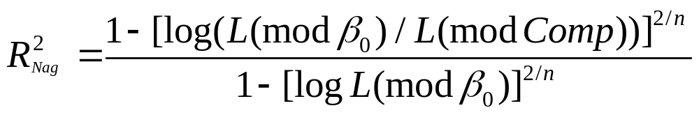
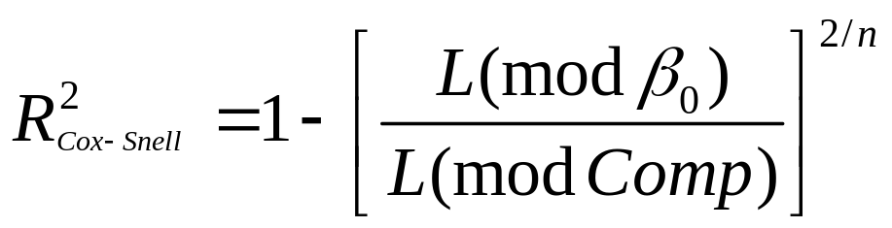
Pseudo R cuadrados
Tratan de copiar la interpretación del coeficiente de determinación en RLM, pero los valores en RL son usualmente bajos, aún ante un buen modelo (H-L. pag 167).
Nagerlkelke (toma valores entre 0 y 1)
Cox-Snell (no llega a 1)
Silvia N. Pérez

Slide 67
Métodos automáticos de selección de variables
Métodos paso a paso:
Backward
Forward
Tienen criterios de entrada-salida basados en Wald ó Deviance (verosimilitud).
Mejores subconjuntos
Silvia N. Pérez

Slide 68
Diagnósticos: evaluando puntos influyentes y outliers
Residuos de Pearson y de deviancias: para ver puntos de mal ajuste.
Leverage: Para detectar observaciones outliers.
Distancia de Cook para detectar puntos influyentes.
Silvia N. Pérez

Slide 69


Análisis de Residuales
Residuales de Pearson similares a residual estandarizado usado en regresión lineal
n_{i} representa el número de veces que y=1 entre las m_{i} repeticiones de X_{i}
Residuales estudentizados
Son aproximadamente N(0,1) cuando el modelo es adecuado, luego valores mayores que 2 (ó <-2) indican outliers.
Silvia N. Pérez

Slide 70

Análisis de Residuales
Residuales de Deviancia
(esto para J ≈ n , si no la versión anterior con patrones de covariables)
Una observación será anormal si el residual de deviancia es mayor que 2 en valor absoluto.
Permiten detectar observaciones outliers.
Se sugieren gráficos de:
resid vs Y observados
resid vs probabilidades pronosticadas
Silvia N. Pérez

Slide 71


En el ejemplo de demencia:
Silvia N. Pérez

Slide 72
Multicolinealidad en Reg Logística
Produce efectos similares que en RLM: grandes desvíos para los estimadores de coeficientes.
Los test de significación de coeficientes pueden dar “falsos aceptos”, esto es indicar que el coef. no es significativo cuando sí lo es. (ver ejemplo tabla 4.20 de H-L)
Silvia N. Pérez

Slide 73



Efectos de multicolinealidad (agrego PPI+ruido)
Silvia N. Pérez

